Slide 1
ĐI HỌC VUI SAO

Slide 2
BÀI 16
KHI TRANG SÁCH MỞ RA
BÀI 16
TIẾT 5 – 6
LUYỆN VIẾT ĐOẠN

Slide 3
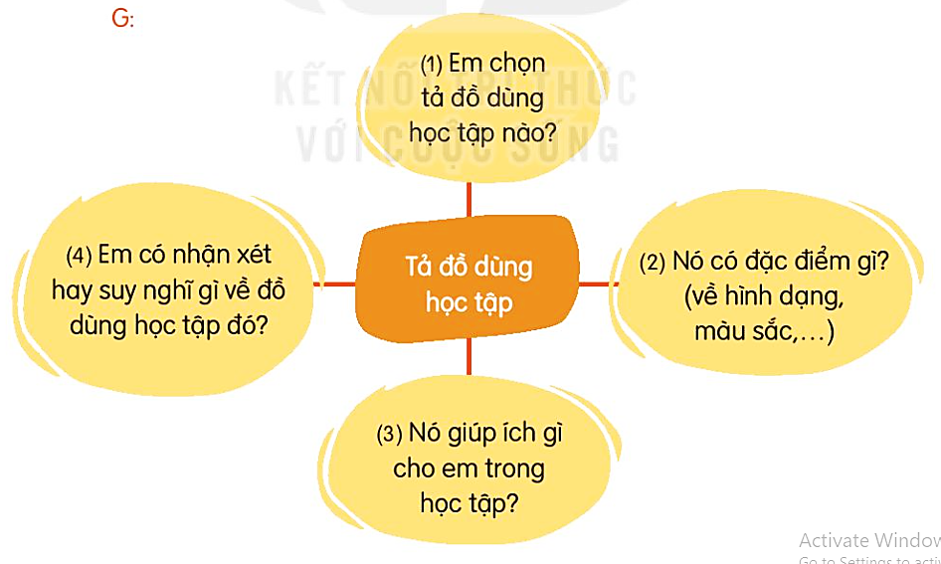
2. Viết 3-4 câu tả một đò dùng học tập của em.

Slide 4
ĐỌC MỞ RỘNG
1. Cho biết phiếu đọc sách dưới đây của bạn Nam có nội dung gì?

Slide 5
ĐỌC MỞ RỘNG
2. Ghi chép các thông tin về cuốn sách mà em đã đọc vào phiếu đọc sách theo mẫu (làm vào vở)
PhΗĞu đǌ sáε
Ngày:
Tên sáε:
Tên Ǉác giả:
ĐΗϛu em κíε ηất:

Slide 6
ĐỌC MỞ RỘNG
3. Nói về điều em thích nhất trong cuốn sách em đã đọc
Cuốn Dế Mèn phiêu lưu kí rất hay. Tớ thích nhất là nhân vật Dế Trũi.

